Slide 1
Graph

Slide 2
Shortest path
Shortest path เป็นการหาระยะทางที่สั้นที่สุดใน directed path
ตัวอย่างเช่น การค้นหาระยะทางที่สั้นที่สุดจากเมืองหนึ่งไปยังอีกเมืองหนึ่ง ไม่ว่าจะเป็นทางบก ทางน้ำ หรือทางอากาศ

Slide 3
Shortest Path
การค้นหาระยะทางจะนำ weight ของแต่ละเส้นทางมาช่วยในการค้นหาเส้นทาง
Direct Weight Graph
B
60
C
A -> B = 50
A -> C = 100 (A -> B -> C)
A -> D = 80
A -> E = 140 (A -> D -> C -> E)
50
50
A
90
40
20
80
D
E
70

Slide 4
Dijkstra Algorithm
เทคนิคหนึ่งที่นิยมใช้ในการหา Shortest Path
ขั้นตอนการทำงานของ Dijkstra Algorithm
กำหนดค่าเบื้องต้นของ array weight = MAX_VALUE เช่น 1000
กำหนดค่าของ weight[x] = 0
นำ vertex x เข้าสู่ priority queue

Slide 5
Dijkstra Algorithm
Loop จนกว่าจะหมดข้อมูลใน priority queue
ดึง vertex u ออกจาก priority queue
Loop จนกว่าจะหมด vertex (v)
หา edge (u, v)
ถ้า weight[v] > weight[u] + ค่าของ edge(u,v)
กำหนดให้ weight[v] = weight[u] + ค่าของ edge(u,v)
นำ v เข้าสู่ queue
จบ Loop
จบ Loop

Slide 6
จากภาพก่อนหน้านี้ จะมีผลลัพธ์เป็น
pass #1
queue: [A(0)]
weight after: 0 50 1000 80 1000
pass #2
queue: [B(50), D(80)]
weight after: 0 50 110 80 1000
pass #3
queue: [D(80), C(110)]
weight after: 0 50 100 80 150
pass #4
queue: [C(100), C(110), E(150)]
weight after: 0 50 100 80 140
pass #5
queue: [C(110), E(140), E(150)]
weight after: 0 50 100 80 140
pass #6
queue: [E(140), E(150)]
weight after: 0 50 100 80 140
pass #7
queue: [E(150)]
weight after: 0 50 100 80 140
B
60
C
50
50
A
90
40
20
80
D
E
70

Slide 7
Example
https://www.youtube.com/watch?v=Lfb8qkXzHY0
https://www.youtube.com/watch?v=5GT5hYzjNoo

Slide 8
กราฟที่มีค่าใช้จ่ายเป็นลบ (Negative Weight)
เทคนิคหนึ่งที่ใช้งานคือ Bellman-Ford Algorithm
Algorithm นี้พัฒนาโดย R. Bellman และ L. Ford ในช่วงปลายปี 1950 โดยมีการทำงานดังนี้
ถ้าต้องการหาระยะทางที่สั้นที่สุดจาก vertex x และกำหนดให้ array weight เป็นตัวเก็บระยะทางที่สั้นที่สุด
เช่น weight[t] จะเป็นระยะทางที่สั้นที่สุดจาก x ถึง t
ในขั้นแรกจะกำหนด weight[x] = 0 ส่วนข้อมูลในตำแหน่งอื่นๆใน weight จะกำหนดให้เป็นค่าอื่น เช่น 1000
หลังจากนั้นจะคำนวณหาระยะทางที่สั้นที่สุดจาก vertex ที่กำหนดให้ด้วยการตรวจสอบค่าใช้จ่ายของ edge(u, v) กับ weight[v] จนกว่าจะหมด vertex ที่มีอยู่

Slide 9
Bellman-Ford Algorithm
กำหนดค่าเริ่มต้นให้กับ array weight (1000 หรือค่าอื่นๆที่ใหญ่พอ) และกำหนดให้ weight[x] = 0
นำ x เข้าสู่ queue (FIFO)
วน Loop จนกว่าจะหมดข้อมูลใน queue
ดึง vertex u ออกจาก queue
loop จนหมดจำนวนของ vertex (v) ที่มีอยู่
หา edge (u,v)
ถ้า weight[v] > weight[u] + ค่าของ edge(u,v)
กำหนดให้ weight[v] = weight[u] + ค่าของ edge(u,v)
นำ v เข้าสู่ queue

Slide 10
Bellman-Ford Algorithm
กำหนดให้เริ่มต้นที่ vertex e หรือ 4
queue: [4]
weight: 1000 1000 1000 1000 0 1000
queue: [2, 3] 4
weight: 1000 1000 32 36 0 1000
queue: [3] 2
weight: 1000 1000 32 36 0 1000
queue: [0, 5] 3
weight: 81 1000 32 36 0 -2
queue: [5, 1] 0
weight: 81 122 32 36 0 -2
queue: [1] 5
weight: 81 -31 32 36 0 -2
queue: [2] 1
weight: 81 -31 20 36 0 -2
A
41
B
29
-29
F
32
45
51
-38
21
E
36
32
D
50
C

Slide 11
Example
https://www.youtube.com/watch?v=hq3TZInZ5J4
https://www.youtube.com/watch?v=hxMWBBCpR6A

Slide 12
Other algorithm
https://www.dyclassroom.com/graph/floyd-warshall-algorithm
https://sahebg.github.io/computersceince/floyd-warshall-algorithm-c-program/
Animation
https://www.cs.usfca.edu/~galles/visualization/Algorithms.html
Floyd-Warshall
Topological Sort

Slide 13
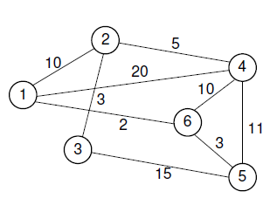
Exercise
Draw the adjacency matrix
Draw the adjacency list
If a pointer requires four bytes, a vertex label requires two bytes, and an edge weight requires two bytes, which representation requires more space for this graph?
If a pointer requires four bytes, a vertex label requires one byte, and an edge weight requires two bytes, which representation requires more space for this graph?

Slide 14
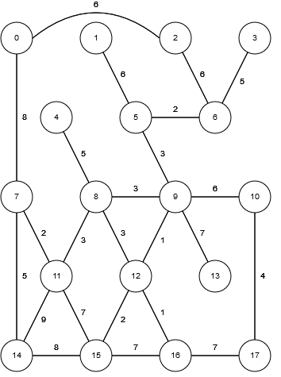
Exercise Cont.
Show DFS and BFS tree if starting at vertex 1
Explain how to find the shortest path from vertex 1 to vertex 15

Slide 15
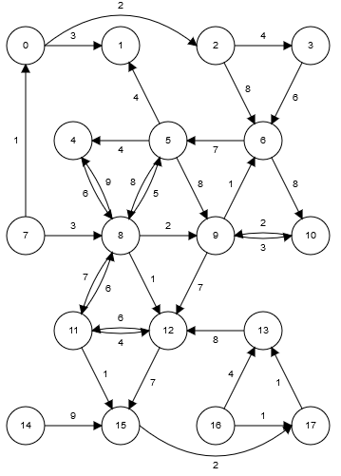
Exercise Cont.
Show DFS and BFS tree if starting at vertex 1
Explain how to find the shortest path from vertex 1 to vertex 15

